Slide 1
2.3 Escalonamento de processos

Slide 2
Escalonador de processos
Escolhe o processo que será executado
Usa algoritmos ou políticas de escalonamento
Tenta otimizar a utilização das CPUs
Usa critérios e objetivos

Slide 3
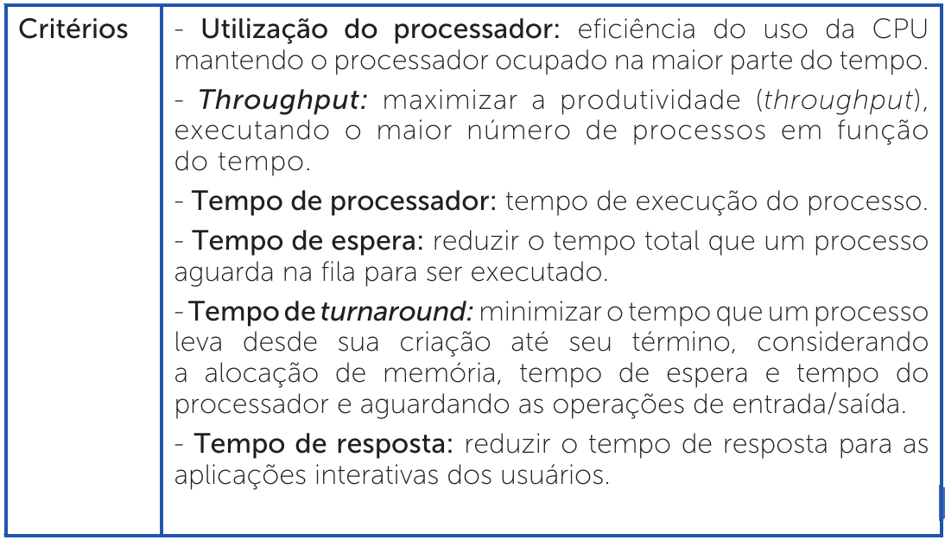
Critérios

Slide 4
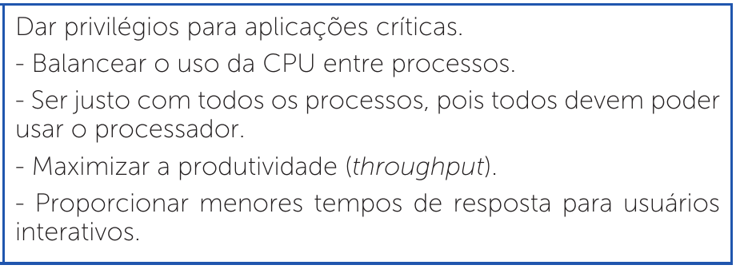
Objetivos

Slide 5
Escalonadores
Diferentes SOs usam escalonadores distintos
SO de tempo real
  Prioriza as aplicações críticas
SO de tempo compartilhado
  Aloca os processos de forma uniforme à CPU (tempos iguais)
    Processos não esperam muito tempo para executar

Slide 6
Modos
Modo usuário
  Os aplicativos operam neste modo
Modo núcleo
  Usado nos componentes principais do SO

Slide 7
Alternar processos é oneroso
O estado do processo e o mapa de memória devem ser salvos
Armazenando os dados dos registradores na tabela de processos
A cada troca de processos a memória cache é invalidada

Slide 8
Situações que levam ao escalonamento
Criação de um novo processo
Término de um processo
  Ao ser finalizado, um outro precisa ser executado
Bloqueio do processo
Interrupção de entrada / saída
Interrupções de relógio (“clock”)

Slide 9
Tratamento das interrupções de relógio
Algoritmos e políticas de escalonamento
  Não-preemptivo
    Um processo executa até finalizar
      Ou até que seja bloqueado
        Ex.: aguardando I/O de outro processo
  Preemptivo (que pode ser antecipado)
    Mais complexo
    Tempo pré-determinado
      Qdo chega no tempo, troca para outro processo
    Aplicações em tempo real priorizadas em função dos tempos dados aos processos
    Permite a implantação de vários critérios de escalonamento

Slide 10
Ambientes de escalonamento
Não-preemptivo (NP) e preemptivo (P)
Lote, interativo e tempo real
Lote (NP ou P)
  Algoritmos de escalonamento
    FIFO (NP)
    Job mais curta primeiro (SJF – shortest job first) (NP)
    Interativo (P)

Slide 11
Lote
FIFO (NP)
  Os processos são inseridos em uma fila à medida que são criados, e o primeiro a chegar é o primeiro a ser executado
Job mais curto primeiro (SJF – shortest job first) (NP)
  São conhecidos todos os tempos de execução dos jobs
  Os mais curtos são executados primeiro
  Recomendado quando todos os jobs já estão na fila de execução
  Versão P: algoritmo próximo de menor tempo restante
    Qdo entra um novo job na fila de execução
      O seu tempo é comparado com o tempo restante do atual
        Se for menor é executado, e o atual espera

Slide 12
Interativo (P)
Os algoritmos também podem ser aplicados a sistemas em Lote
Tipos de escalonamento:
  Round Robin
  Por prioridades
  Garantido
  Por loteria
  Fração justa (fair-share)

Slide 13
Interativo - Round Robin
Também conhecido com algoritmo de escalonamento circular
Algoritmo simples e muito usado
Processos organizados em fila circular
  Cada um recebe um intervalo de tempo máximo (quantum)
Se ao final de seu quantum o processo ainda estiver executando, a CPU é liberada para outro processo
  E é colocado no final da fila
O quantum varia de acordo com o SO, geralmente 10 -100ms
Não permite que um processo monopolize a CPU

Slide 14
Interativo - por prioridades
Associa prioridade e tempo máx. a um processo
Qdo os processos estão à disposição para execução, o de maior prioridade é selecionado
  A cada interrupção de relógio a prioridade é reduzida
    Para que não execute indefinidamente
A prioridade de execução pode ser classificada em
  Estática
    Não altera durante a existência do processo
  Dinâmica
    Ajusta-se de acordo com os critérios do SO

Slide 15
Interativo - garantido
Se existirem vários usuários (n) logados em uma máquina, cada um deles receberá 1/n do tempo total da CPU
O sistema gerencia a quantidade de tempo de CPU de cada processo desde sua criação

Slide 16
Interativo - por loteria
Baseado em distribuir bilhetes aos processos e os prêmios recebidos por eles são recursos de sistema, incluindo tempo
Cada bilhete pode representar o direito a um quantum de CPU
Cada processo pode receber diferentes números de bilhetes, com opções de escolha distintas
Também existem as ações como compra, venda, empréstimo e troca de bilhete

Slide 17
Interativo - fração justa (fair-share)
Cada usuário recebe uma fração da CPU
Por exemplo, se existem dois usuários conectados em uma máquina e um deles tiver nove processos e o outro tiver apenas um, não é justo que o usuário com o maior número de processos ganhe 90% do tempo da CPU
Logo, o escalonador é o responsável por escolher os processos que garantam a fração justa.

Slide 18
Tempo real
Tempo é importante e processos executam dentro do tempo e são bloqueados, dando oportunidade para outros
O escalonamento por prioridades seria o mais adequado em sistemas de tempo real
  Uma prioridade é vinculada ao processo
  A importância das tarefas na aplicação são consideradas
A prioridade deve ser estática
Não existe fatia de tempo para cada processo executar
  São priorizados com base em seus prazos de conclusão, critérios de importância, eventos e interrupções

Slide 19
Escalonamento de Threads
Depende se estão no espaço do usuário ou do núcleo
Nos threads de usuário o núcleo não sabe de sua existência
O processo usa o seu escalonador
Thread de núcleo se assemelha a processo
Ex.: na implementação de threads em Java, cada thread recebe uma prioridade
  O escalonador em Java garante que o thread com prioridade maior execute o tempo todo
    Caso exista mais de um thread com prioridade alta, eles serão executados através de alternância circular

